Slide 1
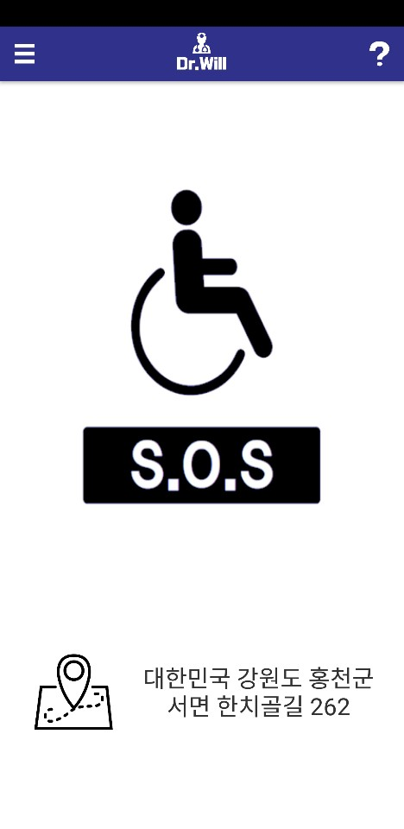
ㅇㅇ
장애인의 사고를 지켜주는 IOT KIT
발표자 : 이 상 우
외 김기태 우건희
정서윤 이다빈 곽민정

Slide 2
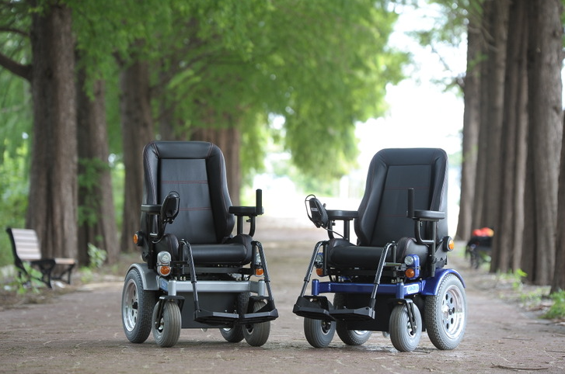
03
사업 목적

Slide 3
목 차
01
팀 소개
07
향후 개발 예정 플랫폼
02
사업 배경
08
SWOT 분석
03
시장 분석
09
경쟁사 분석
04
제품 소개
10
재무 계획
05
제품 작동
11
추진 일정
06
비즈니스 모델
12
향후 계획

Slide 4
1
팀 소개
팀장 이상우
개발팀장 김기태
개발팀원 우건희
컴퓨터공학과 재학
다수 로봇 대회 출전 및 WRO 국가대표
C, JAVA
Lab View 프로그래밍 가능
컴퓨터공학과 재학
네트워크 관리사 자격증 소지
프로그램 개발 동아리 활동
안드로이드 프로그램 제작 경험
컴퓨터공학과 재학
프로그램 개발 동아리 활동
C, JAVA 프로그래밍 가능
기획팀원 이다빈
기획팀장 정서윤
기획팀원 곽민정
금융재무학과 재학
고령 친화 관련 창업동아리에서 활동 경험
경영학과 재학
법학과 재학

Slide 5
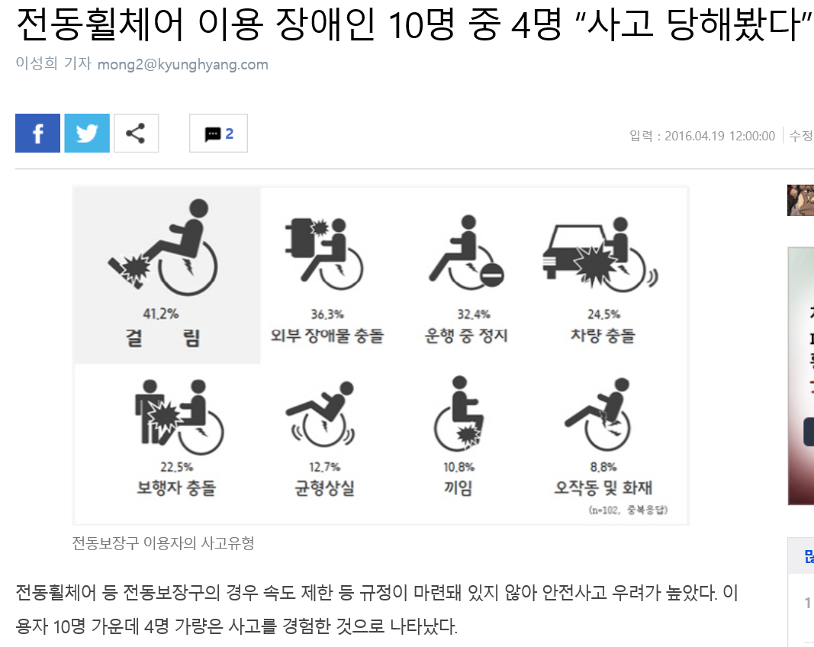
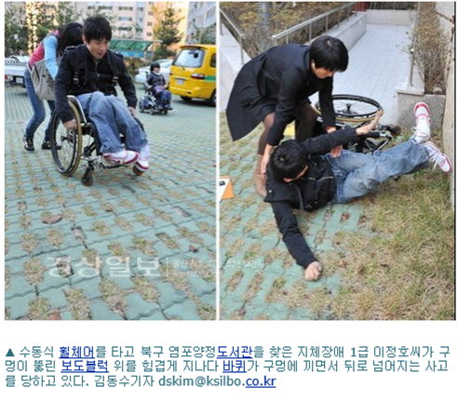
2
사업 배경

Slide 6
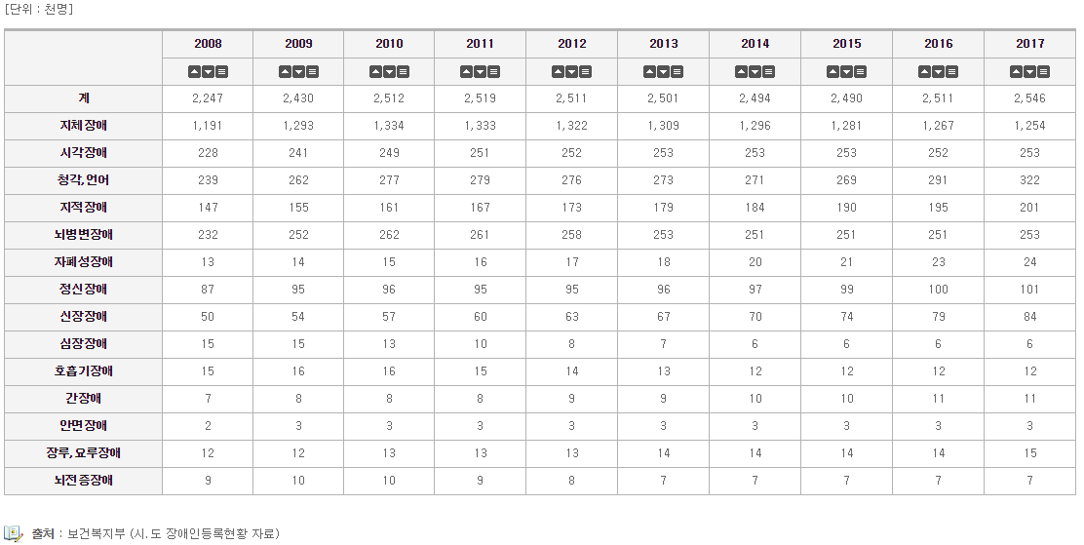
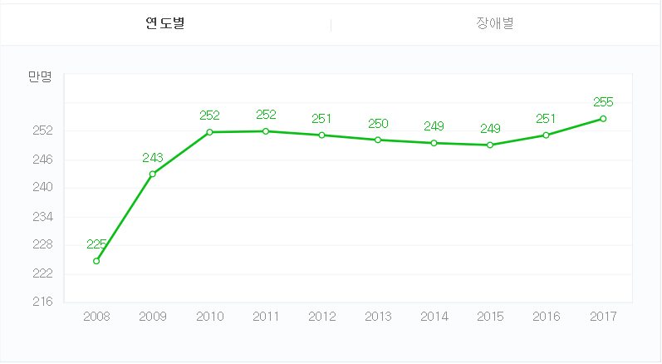
3
시장 분석

Slide 7
TAM-SAM-SOM
국내 휠체어 5,287,840,000원
병원에 있지 않은
휠체어 사용자3,701,490,000원
TAM
SAM
SOM
커뮤니티를 사용하는 휠체어 사용자740,298,000원
얼리어답터
74,029,800원

Slide 8
4
제품 소개
②
GPS 등의
시스템을 통한
위급상황 판단 결정
App
①
위급상황발생신호송출
③
위급상황 알람발송
(Google 지도기반 위치, 상황)
정보관리
Dr.
Will
사용자
정보제공
정보제공
보호자
④
전화를 통한 확인
전화불통 등 상황발생시
119 등에 신고

Slide 9
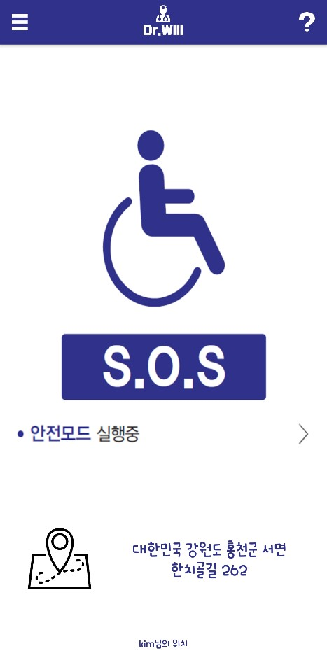
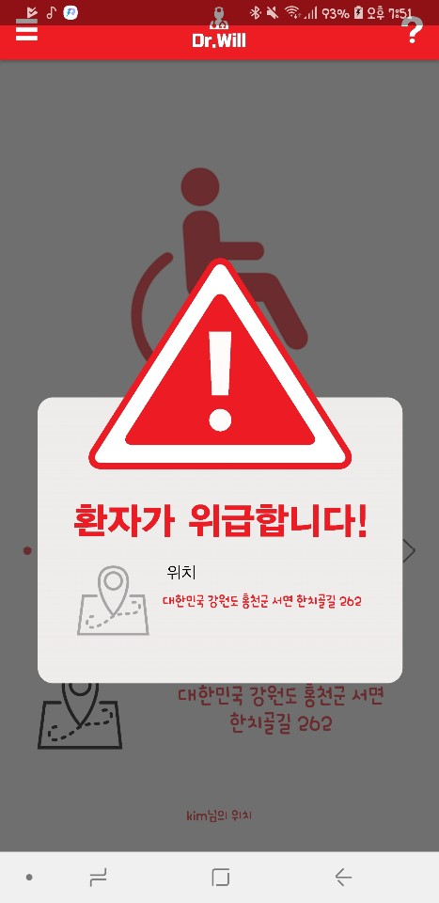
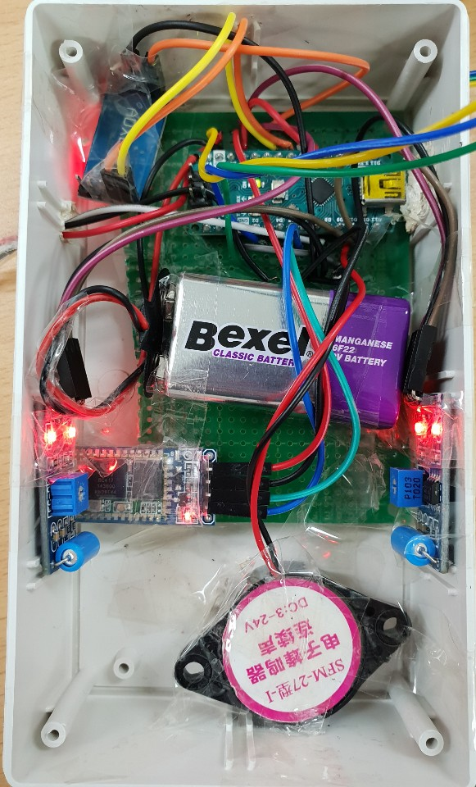
5
제품 작동

Slide 10
6
비즈니스 모델
사용자
Dr.
Will
보호자
Pushing
Pushing
사용자와 보호자 정보 확보
허브(hub) 역할
개별확보
Community 연계
공공정보 Crawling
위치기반 종합 정보제공
의료
장비정보
교통정보
휠체어
이동가능정보
장애인
모임정보
식당정보
건강정보
장비정보

Slide 11
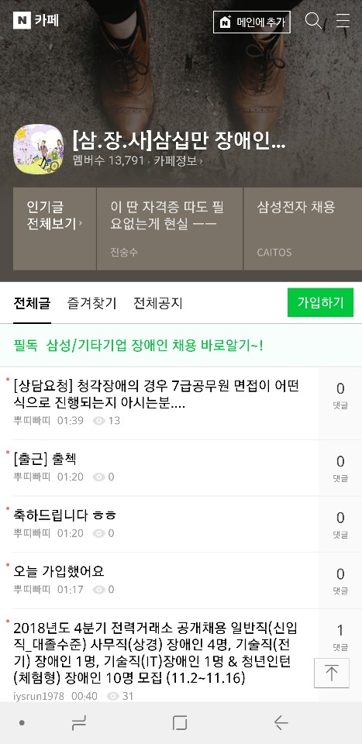
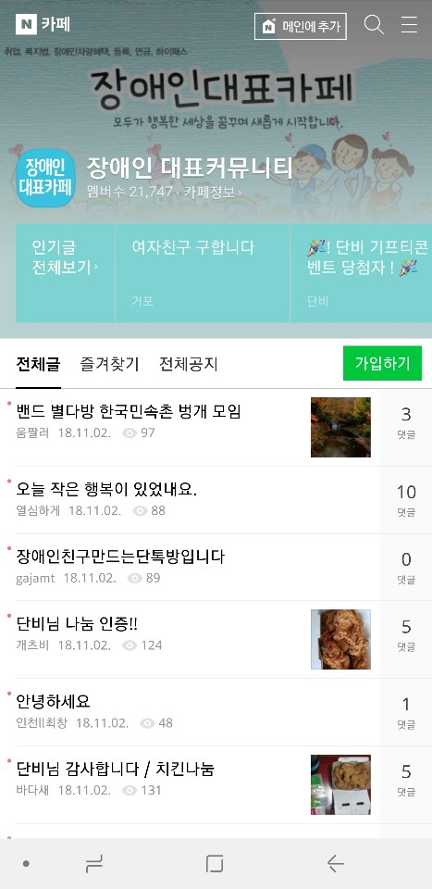
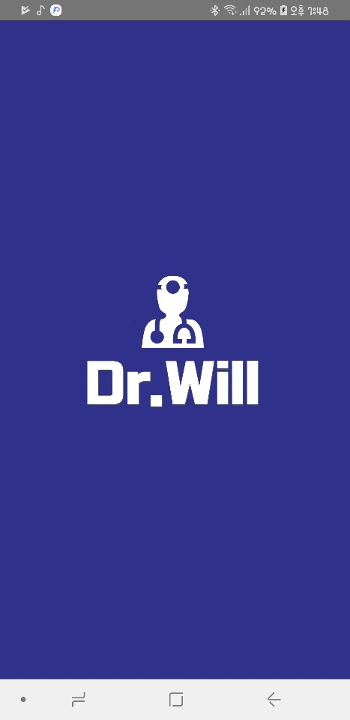
7
향후 개발 예정 플랫폼

Slide 12
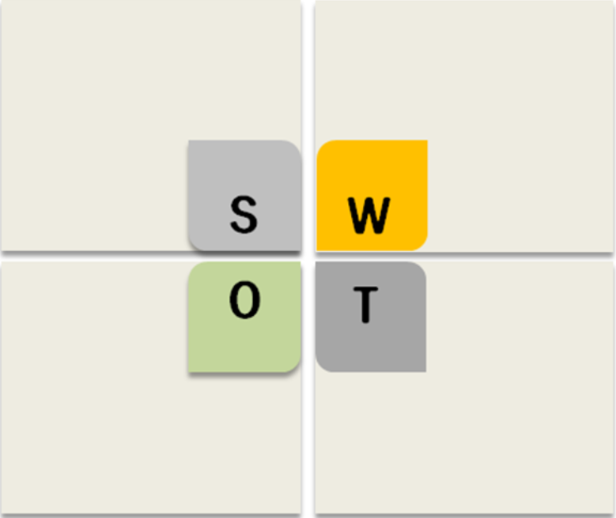
8
SWOT 분석
브랜드 가치 작음
- 저렴한 비용으로 제공
자급력 부족
- 정부 지원금 확보
현존하지 않음
조립되는 부품 신뢰도 높음
진입장벽 다소 낮음
- 다양한 제품군에 대한 지속적
개발
인력 부족
- 추후 인력 충당 계획
보조이동기구 증가
정부 보조금 지급 확대

Slide 13
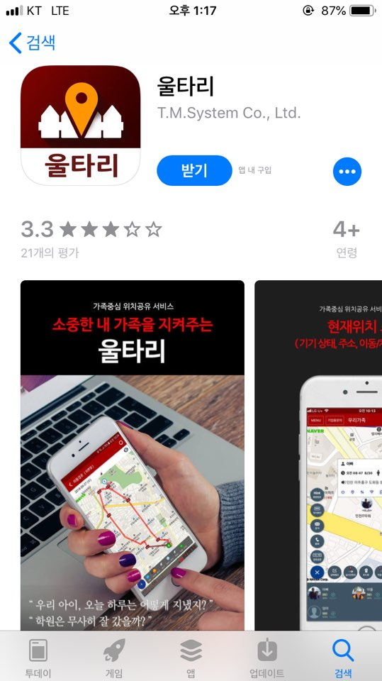
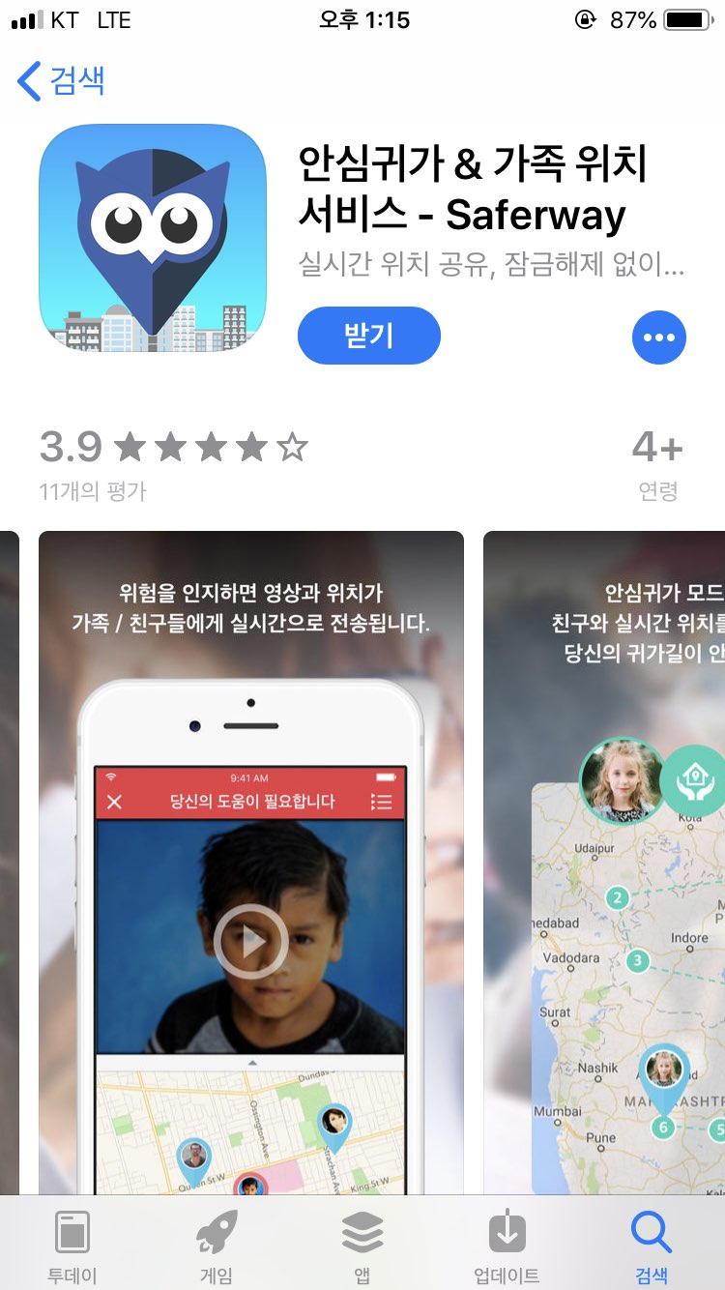
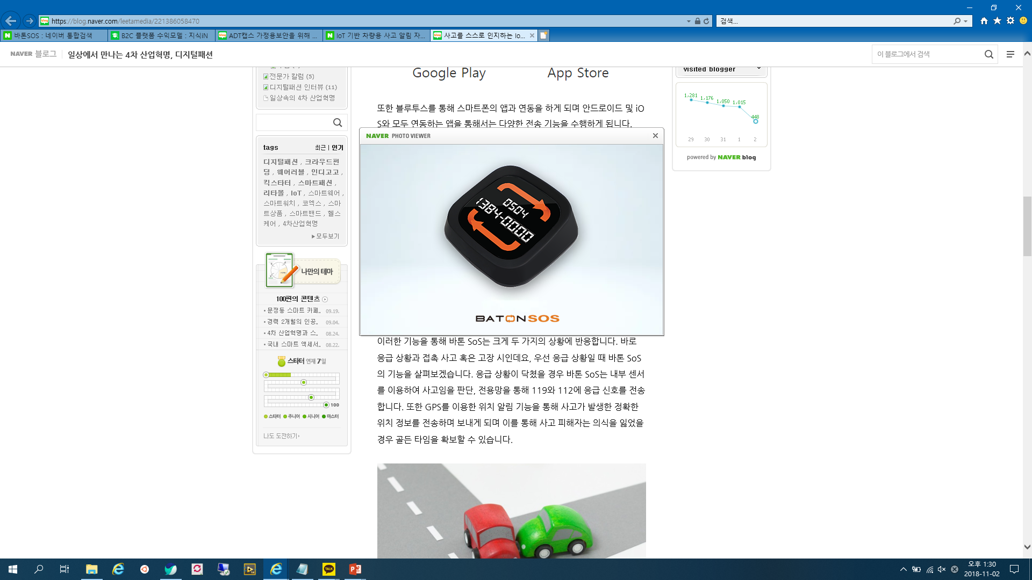
9
경쟁사 분석
App만 존재
차량용
약자용
울타리 | Saferway | 바톤 | Dr.will
O | O | O | O
장소 등록후 도착/ 출발 전송 | 영상과 위치 가족/ 친구들 전송 | 응급구조신호 전송 | 응급구조신호, 위치 전송
(앱) 유료 | (앱) 무료 | (앱) 무료 (제품) 유료 | (앱) 무료 (제품) 10,000원
한달 무료 그 이후 유료 | 앱 동작 시에만 사용 가능 | 비싼 가격 (8만원) | 낮은 인지도
위치
알림
가격
문제점

Slide 14
8
경쟁사 분석(포지셔닝 맵)
기능
자사
세이퍼
웨이
울타리
바톤
가격

Slide 15
10
추진 일정
 |  | 2018 |  |  |  |  |  |  |  | 2019
 |  | Q1 | Q2 | M7 | M8 | M9 | M10 | M11 | M12 | Q1 | Q2 | Q3 | Q4
개발 | 하드웨어
 | 앱 개발
 | 웹 개발
 | 양산화
기획 | 시장조사
마케팅 | 1차 판촉
 | 커뮤니티조사
 | 앱 광고 개제
 | 2차 판촉
자금조달 | 크라운드 펀딩
 | 상생서포터즈 청년·창업 프로그램
 | 기술혁신형 창업기업 지원사업
영업 | 회사 설립
 | 시제품 출시
 | 소셜 마켓 입점

Slide 16
11
재무 계획
1년 자금 소요
고정비 |  |  | 변동비 단위 : 천원
종류 | 수량 | 가격 | 종류 | 수량 | 가격
건물 임대비 | 동아리실 사용 | 0 | 마케팅비 |  | 1000
서버 임대료 | 12 | 75 | 외주 가공비 | 1000 | 55
공과금 | 12 | 100
총 가격 | 2100 |  | 총 가격 | 56000
6개월 자금조달
소요자금 |  | 조달 계획 단위 : 천원
내용 | 금액 | 조달방법 | 내용 | 금액
건물 임대비 | 6,000 | 상생서포터즈 청년·창업 프로그램 | 2019년 | 30,000
서버 임대료 | 450 | 기술혁신형 창업기업 지원사업 | 2019년 | 30,000
공과금 | 600 | 와디즈 | 크라우드 펀딩 | 15,000
마케팅비 | 2,000 | 강원도 예비 청년창업자 육성사업 | 2019년 | 40,000
외주 생산비 | 41,250
합계 | 54,825 | 합계 |  | 115,000

Slide 17
손익 분기점
총 매출 곡선
빅데이터 확보를 통한
수익모델의 다각화 매출
2021년 1월 손익분기점 도달
BEP
법인설립예정시점
적외선 센서가 내장된
위험감지 장치 판매 수익
2018
2019
2020
2021
동아리 지원금
상생서포터즈 청년·창업 프로그램
강원도 창업 경진 대회 상금
와디즈(크라우드 펀딩)

Slide 18
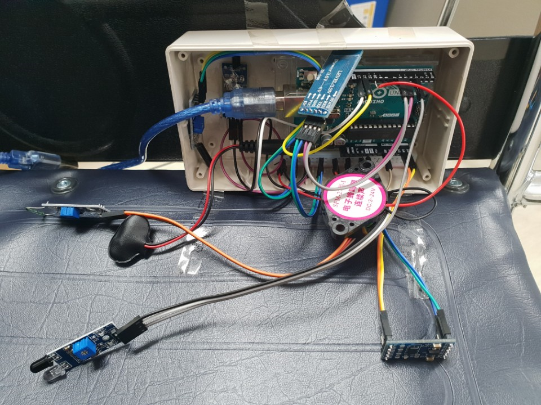
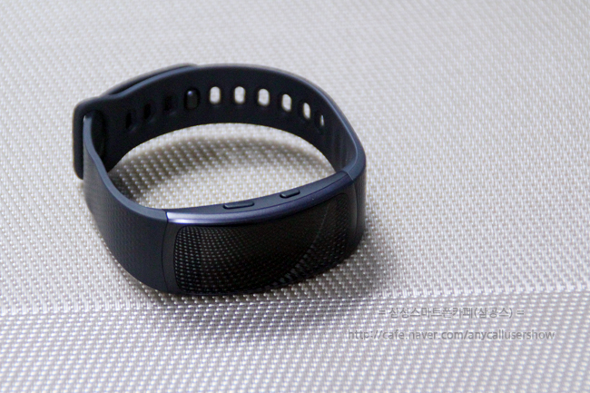


12
향후 계획
2019 2020 2020 2023

Slide 19
E.O.D
모두가 안전하고 행복한 세상
장애인과 노약자가 존중 받는 세상
닥터 윌이 해내겠습니다.
Thank you
이상우 김기태 우건희
정서윤 이다빈 곽민정
대표 이상우 010.5003.4508

